Slide 1
前端管理系统—活动管理

Slide 2
1
基本介绍
2
界面操作
目录
contents
3
项目接口
4
总结

Slide 3
基本介绍
1

Slide 4


1.1 构建原由
机械化功能太多，技术方案单一（合同模板、活动页面）
实现前端工作的系统化、自动化，提高工作效率
扩大自身知识面，实践应用潮流技术

Slide 5
1.2 涉及工程
cms-frontend
（Webpack+vue，管理界面）
管理系统
接口支持
mock数据调试模块
cms-backend
activity_tpl
（nodejs+express，系统接口的开发）
（Gulp，活动模板的开发）
活动模板支持

Slide 6
活动静态化
1、保存上传的图片入temp目录；
2、根据各组件读取组件的Editor；
3、编辑页面同时，预览页面效果；
4、保存活动的时候，把所有资源发布到oss上；
5、通过本地Nginx服务器转发至oss指定的bucket；
在tpl中通过mock数据，调试页面
cms
activity-tpl
实际访问地址
通过Gulp命令，打包每个组件zip，上传到cms系统, cms解压到指定components目录
1、通过nujucks动态加载组件，利用src/themes/activity/layout.html把各组件组装成一个页面；
2、活动页面生成后，不在依赖cms系统任何资源；
3、每个活动单独一套独立代码，

Slide 7
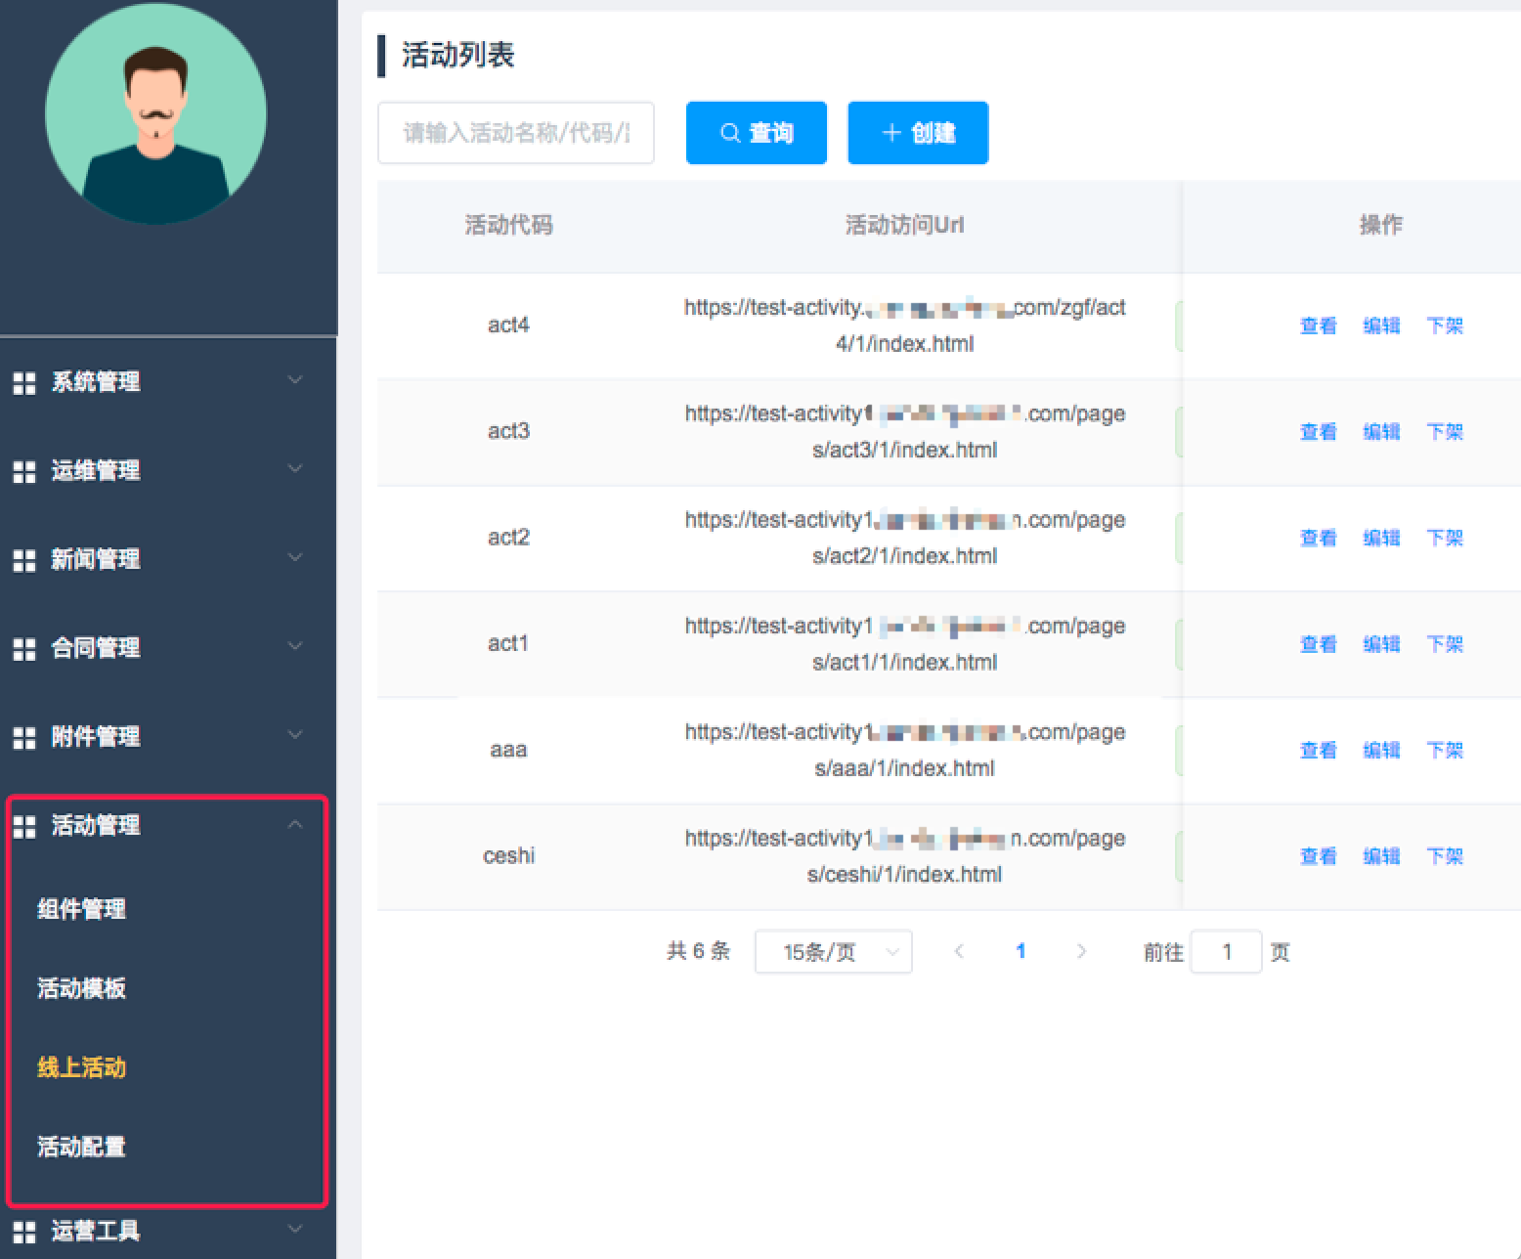
1.2.1 cms-frontend
Webpack+vue2.0 构建单页面应用
main.js 对路由做统一管理：权限 restful Api状态码管理
vuex 做状态管理，保存页面状态

Slide 8
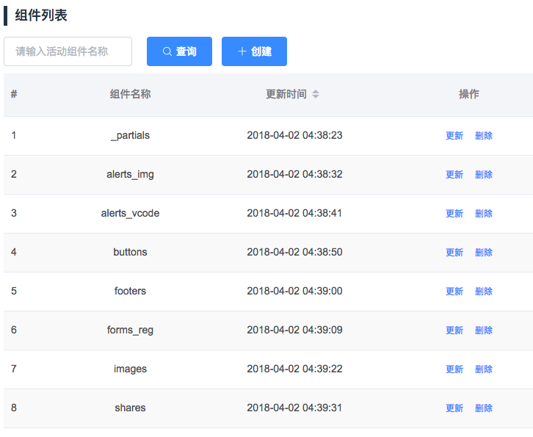
组件管理
src/themes/activity/components 1、在程序启动时，软连到指定目录； 2、软连防止重新发布，导制组件丢失； 3、组件可在后台维护； 4、组件在activity-tpl中调试；

Slide 9
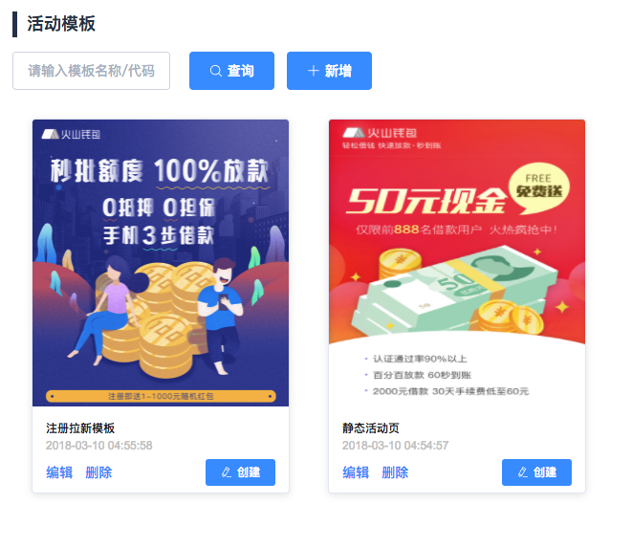
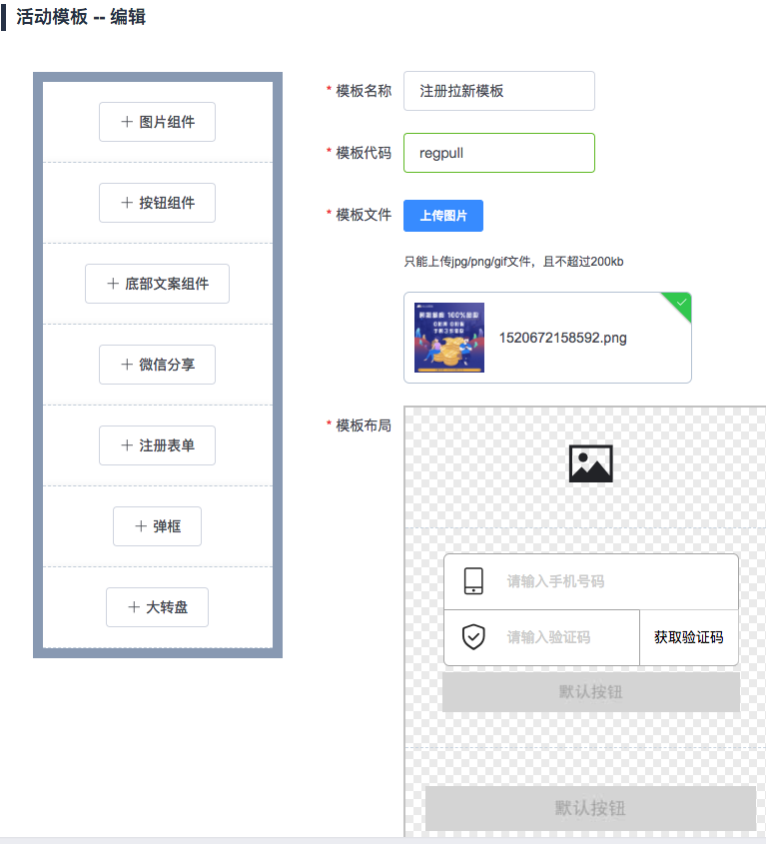
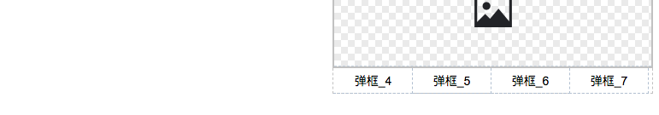
活动模板
提供增删改查功能
创建：以此模板为基础，创建新的活动页面
新增时，可加载各组件默认的样式，只提供各组件轮廓的展示
隐藏组件会简单展示
鼠标经过时会有删除按钮

Slide 10
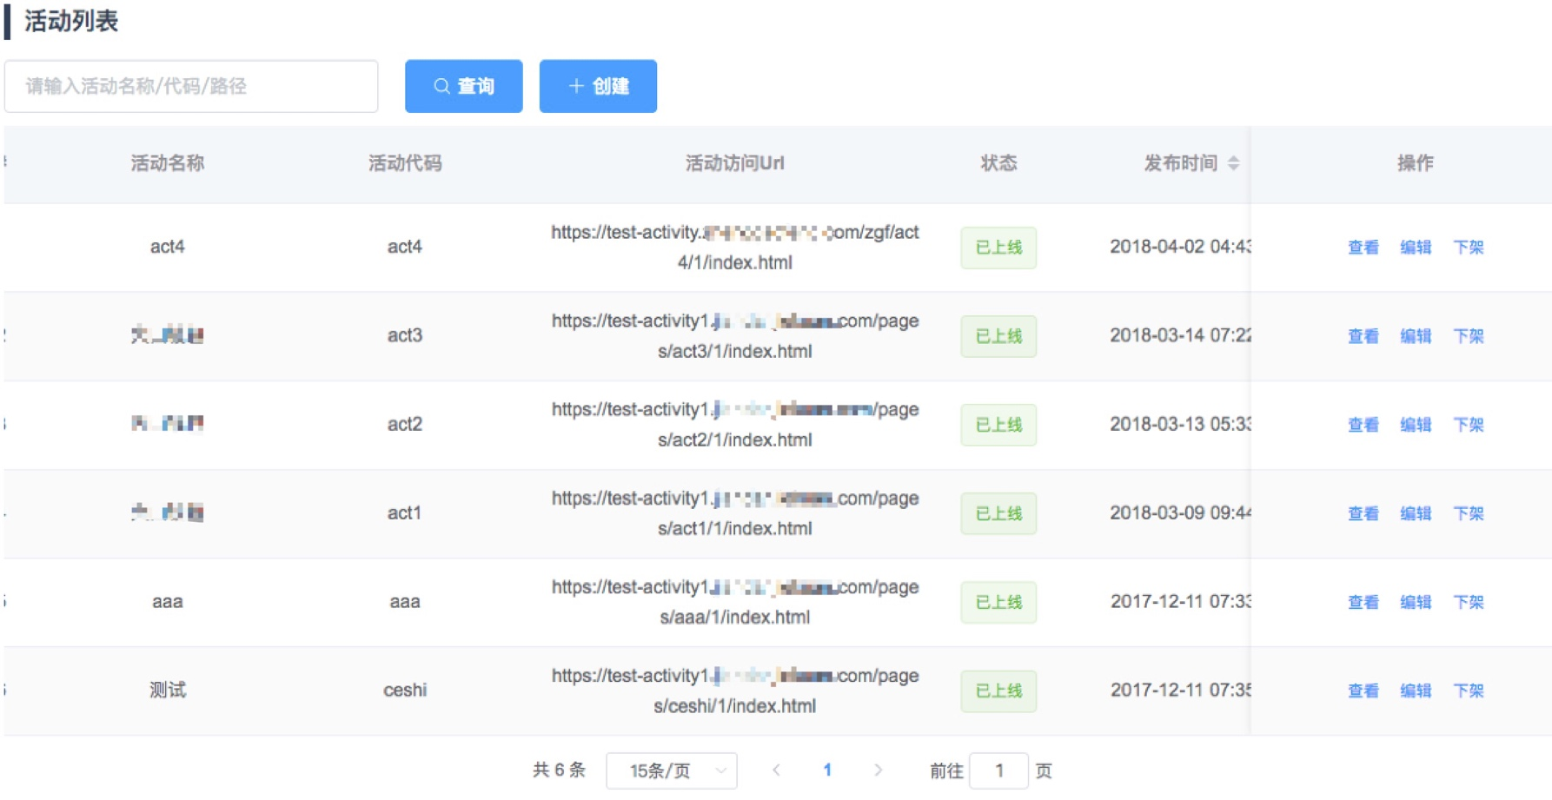
线上活动

Slide 11
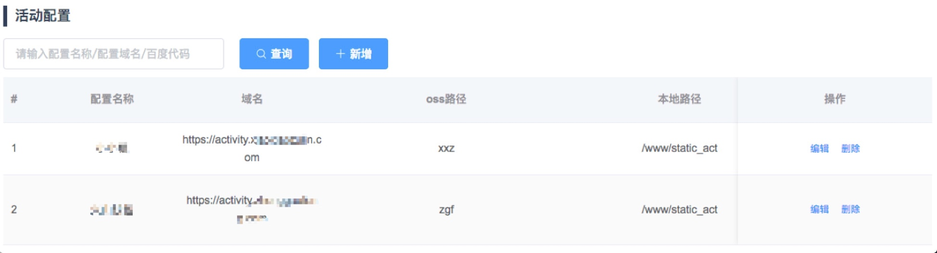
活动配置
为了支持多域名，且域名可以灵活配置，添加些功能
提供增删改查功能
oss 路径：会在oss上创建一个对应目录，同时nginx会配置相应代理转发请求
本地路径：在发布活动时，临时文件、静态、模板文件会先放到本地路径，再上传至oss
百度代码：不同活动，百度埋点代码可以在这里配置
安装包地址：app下载地址，同时支持5个地址的配置

Slide 12
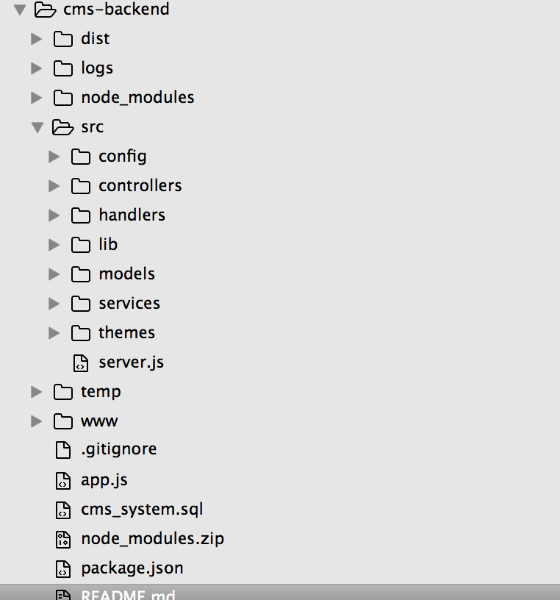
1.2.2 cms-backend
nodejs + express 构建http服务器；
功能：为cms-frontend 提供restful api；
config 配置文件：日志、常量、缓存、路由等；
controller 提供对外接口
handler 处理权限，异常，添加软连等；
lib 系统用到类库：mysql封装，oss操作，日志等
models 数据库结构映射及部分数据逻辑
services：对数据操作的封装
themes: 模板、样式类文件：活动，cms，合同母板
temp目录临时存放系统资源：如图片 通过软连到指定目录，防止程序重新发布文件丢失
www 本地静态化文件存放目录

Slide 13
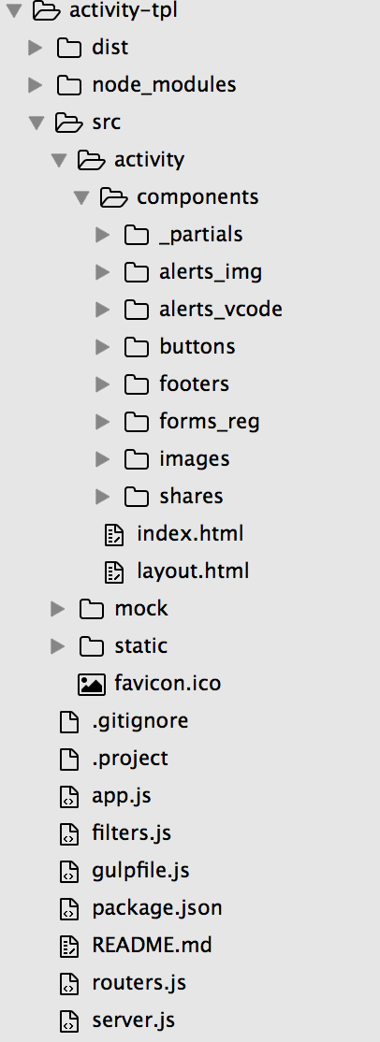
1.2.3 activity-tpl
gulp+express+nunjucks gulp 起服务，编译代码，nunjucks 模板引擎，组装各个组件
server.js 起服务；routers.js 页面路由；app.js 程序入口文件
filter.js nunjucks 模板过滤器，解析模板json数据
mock 模板数据，数据内容为cms系统生成的模板文件json格式
components: 活动组件，每个文件夹为一个组件
活动会根据mock的json数据，动态加载不同组件渲染活动页面
通过gulp命令，将各组件编译，发布到dist目录，并生成组件zip包，用于上传到cms系统组件管理中。
tpl最终产出组件zip包，之后与活动再无关联

Slide 14
界面操作
2

Slide 15
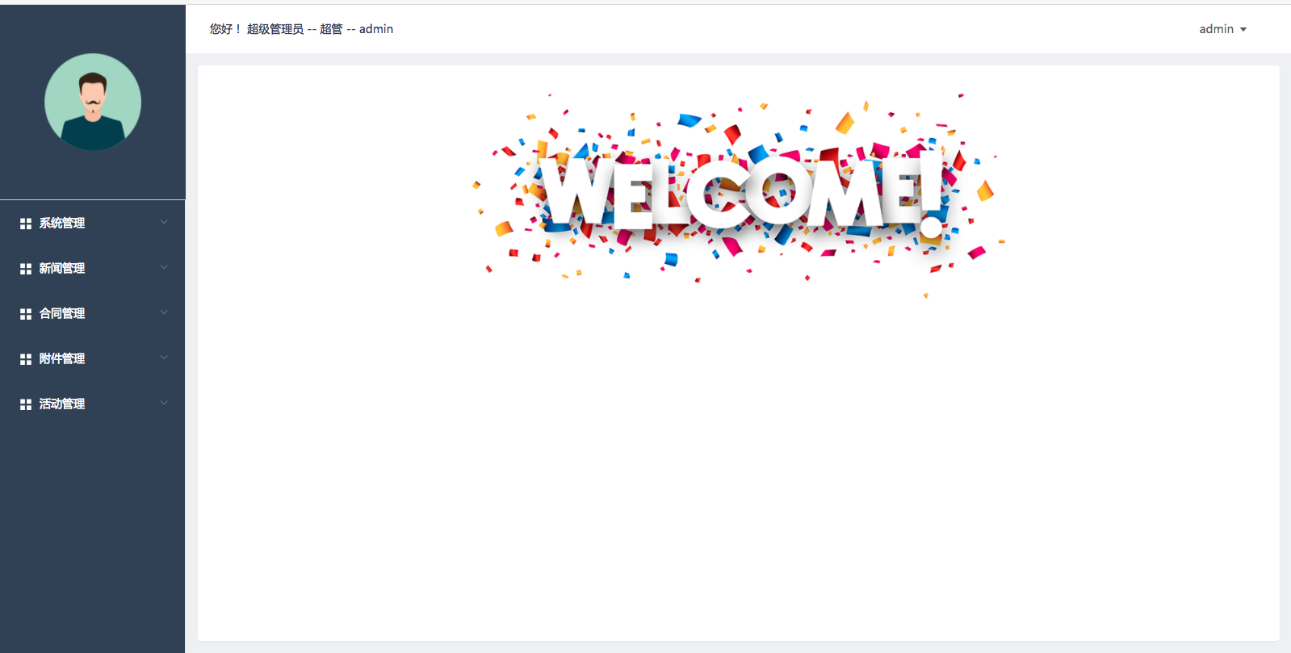
菜单管理、权限管理等
配合官网问答部分的更新
生成公司相关合同的vm模板
上传图片，用于生成图片链接
生成线上运营活动（运营同学自给自足）

Slide 16
实际操作

Slide 17
此处添加标题文本
Insert Header Topic Here
3
We have many PowerPoint templates that has been specifically designed to help anyone that is stepping into the world of PowerPoint for the very first time.

Slide 18
点击输入标题
添加标题
添加标题
您的内容打在这里，或者通过复制您的文本后，在此框中选择粘贴，并选择只保留文字。您的内容打在这里。
您的内容打在这里，或者通过复制您的文本后，在此框中选择粘贴，并选择只保留文字。您的内容打在这里。
添加标题
您的内容打在这里，或者通过复制您的文本后，在此框中选择粘贴，并选择只保留文字。您的内容打在这里。

Slide 19
点击输入标题
在此添加说明文字在此添加说明文字
在此添加说明文字
50%
点击添加标题
点击添加标题
30%
您的内容打在这里，或者通过复制您的文本后，在此框中选择粘贴，并选择只保留文字。您的内容打在这里，或者通过通过复制您的文本。
您的内容打在这里，或者通过复制您的文本后，在此框中选择粘贴，并选择只保留文字。您的内容打在这里，或者通过通过复制您的文本。
60%
25%
点击添加标题
点击添加标题
您的内容打在这里，或者通过复制您的文本后，在此框中选择粘贴，并选择只保留文字。您的内容打在这里，或者通过通过复制您的文本。
您的内容打在这里，或者通过复制您的文本后，在此框中选择粘贴，并选择只保留文字。您的内容打在这里，或者通过通过复制您的文本。

Slide 20
点击输入标题
添加标题
您的内容打在这里，或者通过复制您的文本后，在此框中选择粘贴，并选择只保留文字。您的内容打在这里，或者通过复制您的文本后。
添加标题
您的内容打在这里，或者通过复制您的文本后，在此框中选择粘贴，并选择只保留文字。您的内容打在这里，或者通过复制您的文本后。
添加标题
您的内容打在这里，或者通过复制您的文本后，在此框中选择粘贴，并选择只保留文字。您的内容打在这里，或者通过复制您的文本后。

Slide 21




点击输入标题
添加标题
您的内容打在这里，或者通过复制您的文本后，在此框中选择粘贴，并选择只保留文字。您的内容打在这里。
创新
远见
添加标题
您的内容打在这里，或者通过复制您的文本后，在此框中选择粘贴，并选择只保留文字。您的内容打在这里。
激情
专业
添加标题
您的内容打在这里，或者通过复制您的文本后，在此框中选择粘贴，并选择只保留文字。您的内容打在这里。
添加标题
您的内容打在这里，或者通过复制您的文本后，在此框中选择粘贴，并选择只保留文字。您的内容打在这里。

Slide 22



点击输入标题
添加标题
添加标题
添加标题
您的内容打在这里，或者通过复制您的文本后，在此框中选择粘贴，并选择只保留文字。您的内容打在这里，或者通过复制您的文本后。
您的内容打在这里，或者通过复制您的文本后，在此框中选择粘贴，并选择只保留文字。
您的内容打在这里，或者通过复制您的文本后，在此框中选择粘贴，并选择只保留文字。
您的内容打在这里，或者通过复制您的文本后，在此框中选择粘贴，并选择只保留文字。您的内容打在这里，或者通过复制您的文本后，在此框中选择粘贴。

Slide 23
点击输入标题
添加标题
您的内容打在这里，或者通过复制您的文本后，在此框中选择粘贴，并选择只保留文字。您的内容打在这里，或者通过复制您的文本后，在此框中选择粘贴，并选择只保留文字。您的内容打在这里，或者通过复制您的文本后，在此框中选择粘贴，并选择只保留文字。
添加标题
您的内容打在这里，或者通过复制您的文本后，在此框中选择粘贴，并选择只保留文字。您的内容打在这里，或者通过复制您的文本后，在此框中选择粘贴，并选择只保留文字。您的内容打在这里，或者通过复制您的文本后，在此框中选择粘贴，并选择只保留文字。
添加标题
您的内容打在这里，或者通过复制您的文本后，在此框中选择粘贴，并选择只保留文字。您的内容打在这里，或者通过复制您的文本后，在此框中选择粘贴，并选择只保留文字。您的内容打在这里，或者通过复制您的文本后，在此框中选择粘贴，并选择只保留文字。
添加标题
您的内容打在这里，或者通过复制您的文本后，在此框中选择粘贴，并选择只保留文字。您的内容打在这里，或者通过复制您的文本后，在此框中选择粘贴，并选择只保留文字。您的内容打在这里，或者通过复制您的文本后，在此框中选择粘贴，并选择只保留文字。

Slide 24
此处添加标题文本
Insert Header Topic Here
4
We have many PowerPoint templates that has been specifically designed to help anyone that is stepping into the world of PowerPoint for the very first time.

Slide 25
点击输入标题
标题3
标题1
添加内容
标题4
您的内容打在这里，或者通过复制您的文本后，在此框中选择粘贴，并选择只保留文字。
标题2
添加内容
添加内容
您的内容打在这里，或者通过复制您的文本后，在此框中选择粘贴，并选择只保留文字。
添加内容
您的内容打在这里，或者通过复制您的文本后，在此框中选择粘贴，并选择只保留文字。
您的内容打在这里，或者通过复制您的文本后，在此框中选择粘贴，并选择只保留文字。

Slide 26
THANKS!

